Slide 1
Презентация проекта : «Чистая вода». ГБОУ СОШ № 448 ДО г.Москвы. Главная цель нашего проекта – Привлечение учащихся школы и членов их семей к водосберегающей программе в быту. Главная задача проекта- создание водосберегающей программы в быту.

Slide 2
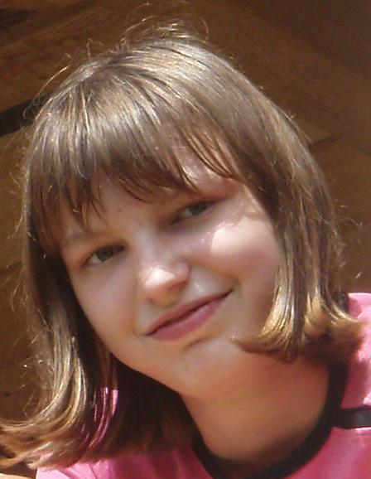
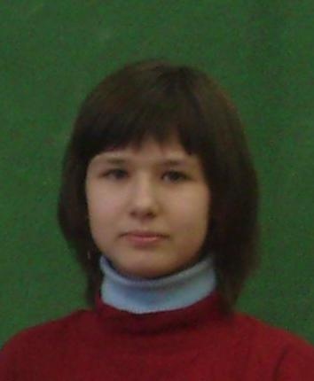
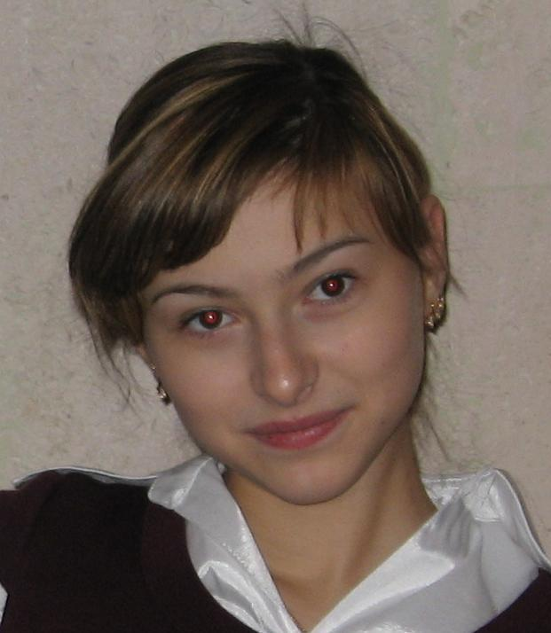
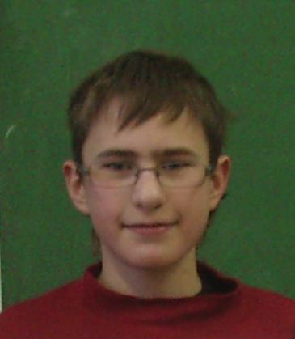
Участники проекта : научный руководитель учитель географии высшей категории Орлова Е.А.
Галкина Алёна – главный технический редактор, исследователь
Залётова Наталья – идейный вдохновитель проекта, исследователь
Яшина Дарья – литературный редактор
Кучин Даниил – помощник технического редактора
Notes:
Добавить фото Даши

Slide 3
Актуальность темы
В результате исследования темы «Экологические проблемы мира» мы установили, что проблема загрязнения воды, в том числе в быту, является актуальной для всего человечества. Поэтому мы решили начать с малого и привлечь к водосберегающей программе население нашего микрорайона

Slide 4
Сбор информации для проекта
Мы посетили Музей воды в г.Москве, где узнали много интересной информации, которую использовали в своей работе
Мы добывали информацию в интернете, в научно-популярной литературе, в беседах с нашим руководителем и учителями школы

Slide 5
Ход работы над проектом.
Подготовительный этап:
Выбор темы, установление её актуальности
Сбор информации из различных источников
Посещение Музея воды
Посещение лаборатории качества воды в АГТУ Мосводоканала (планируется)

Slide 6
Наши исследования
Мы провели замеры объема воды из водопроводного крана при разном напоре за единицу времени и получили следующие результаты:
Сильный напор | Средний напор | Слабый напор
6.4л | 2.8л | 0.4л
При мытье посуды (овощей, фруктов и т.д.) в течение 10 минут под проточной водой при сильном напоре тратится 64 литра воды.
При мытье посуды (овощей, фруктов и т.д.) в течение 10 минут под проточной водой при среднем напоре тратится 28 литров воды.
При мытье посуды (овощей, фруктов и т.д.) в течение 10 минут под проточной водой при слабом напоре тратится 4 литра воды.
Исследование проводила Галкина Алёна

Slide 7
Исследование Залётовой Натальи
Напор Воды | Время | Литры
Сильный | 1мин | 15
Средний | 1мин | 7
Слабый | 1мин | 1.5
Внимание:
При мытье посуды за 5 минут уходит воды при сильном напоре 75 литров воды, при среднем напоре 35 литров, при слабом 7,5 литров воды.
При чистки зубов за 2 минуты уходит воды при сильном напоре 30 литров воды, при среднем напоре 14 литров воды, при слабом 3 литра воды.

Slide 8
Составление анкеты-опросника
Мы решили составить анкету о значении воды и провести опрос среди учащихся нашей школы
Мы уже провели анкетирование среди наших одноклассников
Анализ результатов показал:
70% опрошенных учащихся понимают необходимость сбережения воды в быту.
60% частично уже самостоятельно внедряют водосбережение.
25% хотели бы участвовать в водосбережении.
Notes:
Написать результаты

Slide 9
Анкета-опросник
Как вы думаете, в каком состоянии находятся в настоящее время воды Земли?
Считаете ли вы, что водопроводную воду необходимо экономить и делаете ли вы и члены вашей семьи это?
Где и как можно экономить воду?
Может ли пресная вода на Земле иссякнуть? Почему?
Какие страны мира испытывают серьезный недостаток пресной воды?
Как можно решить глобальную проблему загрязнения воды?
Хотите ли вы участвовать в водосберегающей программе?

Slide 10
На основании проведенного опроса мы выяснили, что необходимо продолжить работу по привлечению большего количества учащихся нашей школы и членов их семей к максимальной экономии воды в быту

Slide 11
Ежегодный окружной экологический фестиваль «Рассвет»
В этом году мы впервые приняли участие в фестивале «Рассвет», который проходил в январе 2009 года на базе ГОУ СОШ №399 ВОУО ДО г.Москвы. Мы узнали очень многое о проектах других школ, познакомились с интересными идеями и проектами. Конкурс произвел очень сильное впечатление, было много ярких незабываемых выступлений. Мы думаем, что наш проект, как и другие, принесет свои результаты в деле сохранения окружающей среды.
Мы стали победителями данного фестиваля и надеемся, что и в дальнейшем работа в аналогичных проектах будет приносить нам радость новых открытий.

Slide 12
Операция «Мойдодыр»
В марте 2009 года в ходе нашей работы мы провели викторины и беседы среди учащихся нашей школы. Ребята с большим интересом приняли участие в веселых соревнованиях, где показали свои знания о воде и ее значении.
Родник иссяк, ручей ослаб
Вода из крана кап, кап, кап…
Мелеют реки и моря
Не тратьте воду зря, зря, зря…
А то пройдет немного лет
И нет водицы, нет, нет, нет…

Slide 13
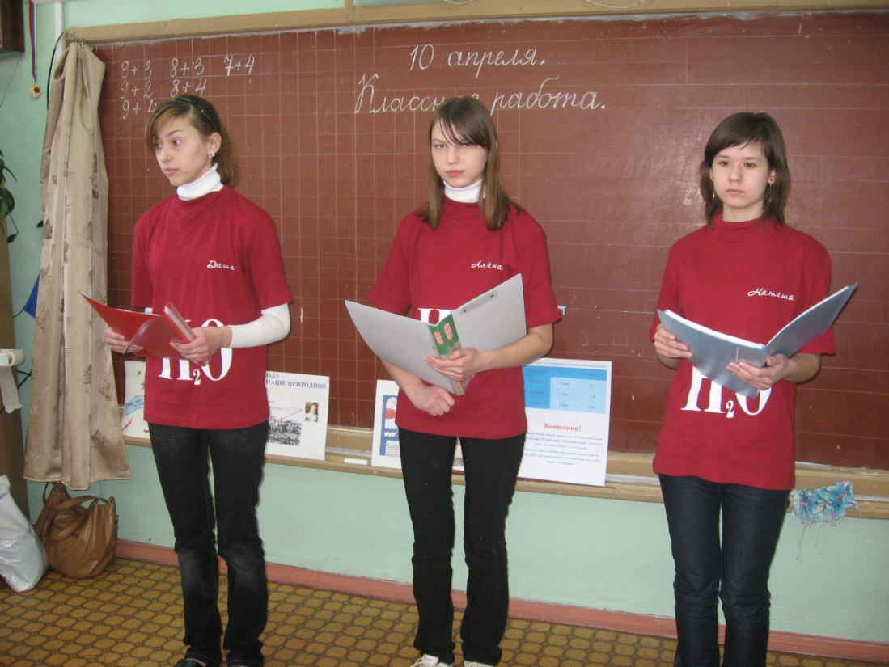
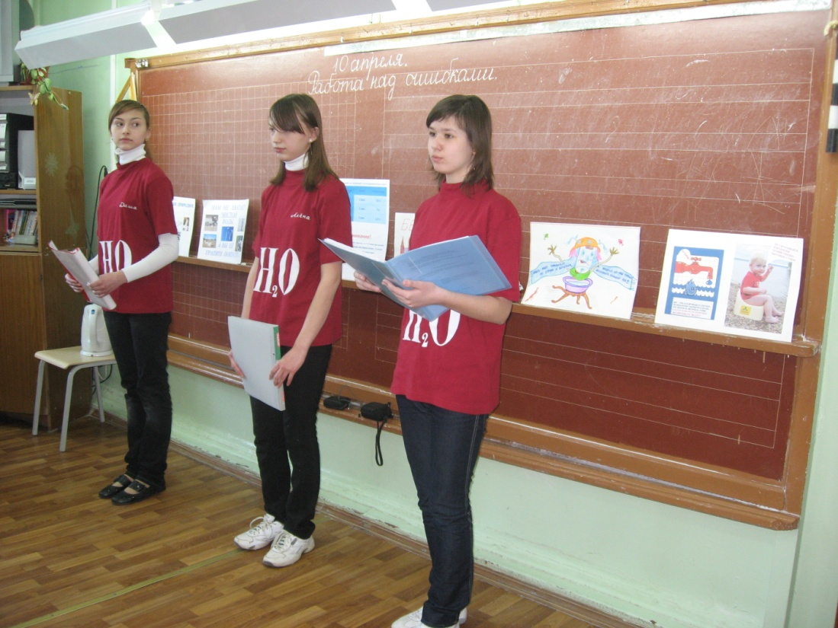
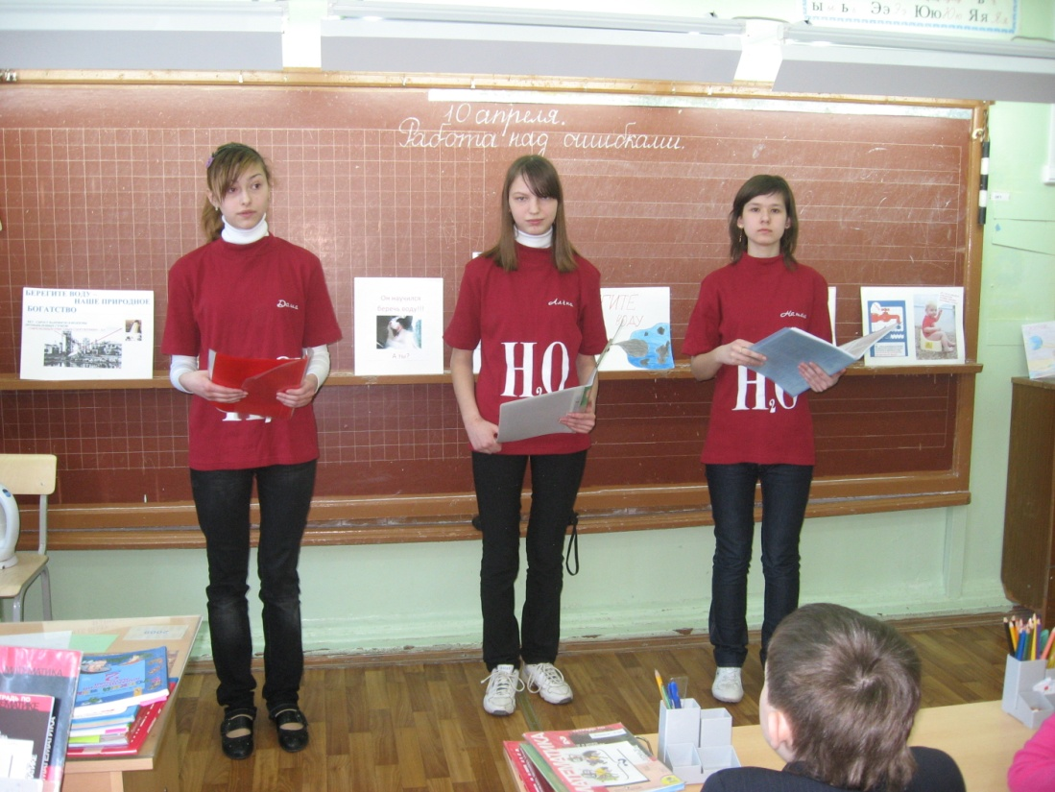
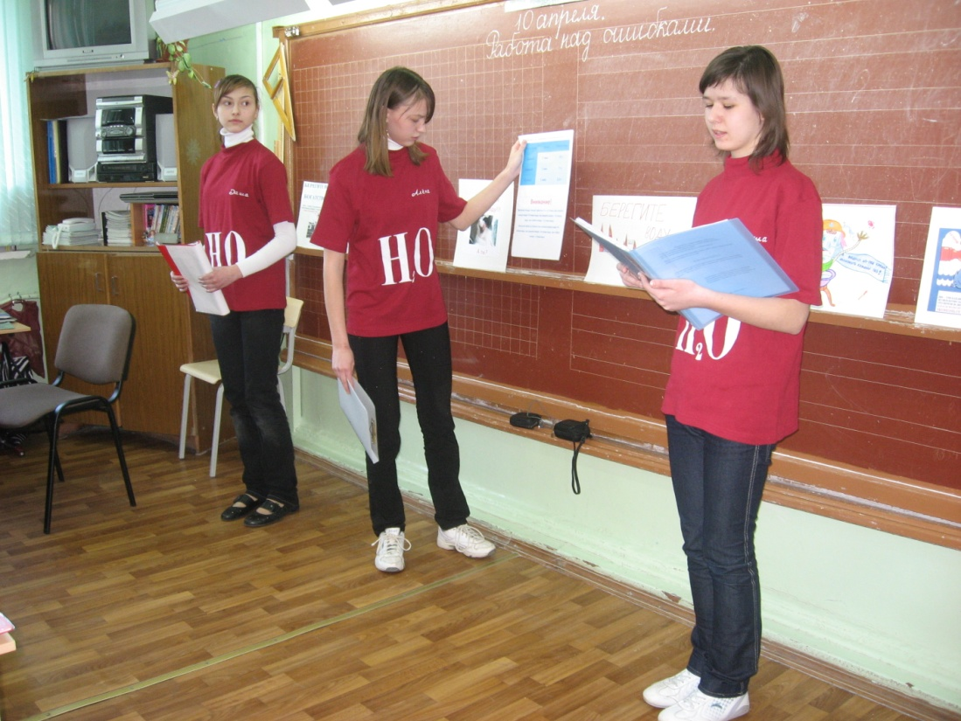

Slide 14
Вопросы викторины «Что я знаю о воде»
В каких состояниях вода встречается в природе?
Когда был построен первый Московский водопровод? (при князе Иване Калите, в 1339 году, воду брали из Москвы-реки, действовал во время осады города, был деревянным)
Как называются башни Кремля, с которыми связаны одни из первых водопроводов?(Арсенальная и Водовзводная)
Почему москвичи в средние века часто болели кишечно-желудочными заболеваниями?(Колодец часто находился рядом с выгребной ямой)
Как называются водохранилища, обеспечивающие Москву питьевой водой?(Иваньковское, Икшинское, Химкинское, Учинское, Пяловское, Пироговское, Акуловское)
Главная река города Москвы? В какой части она имеет самое сильное загрязнение? (Москва-река, наибольшее загрязнение в нижнем течении при выходе за черту города)
Эти и другие вопросы мы предложили учащимся на викторинах.

Slide 15
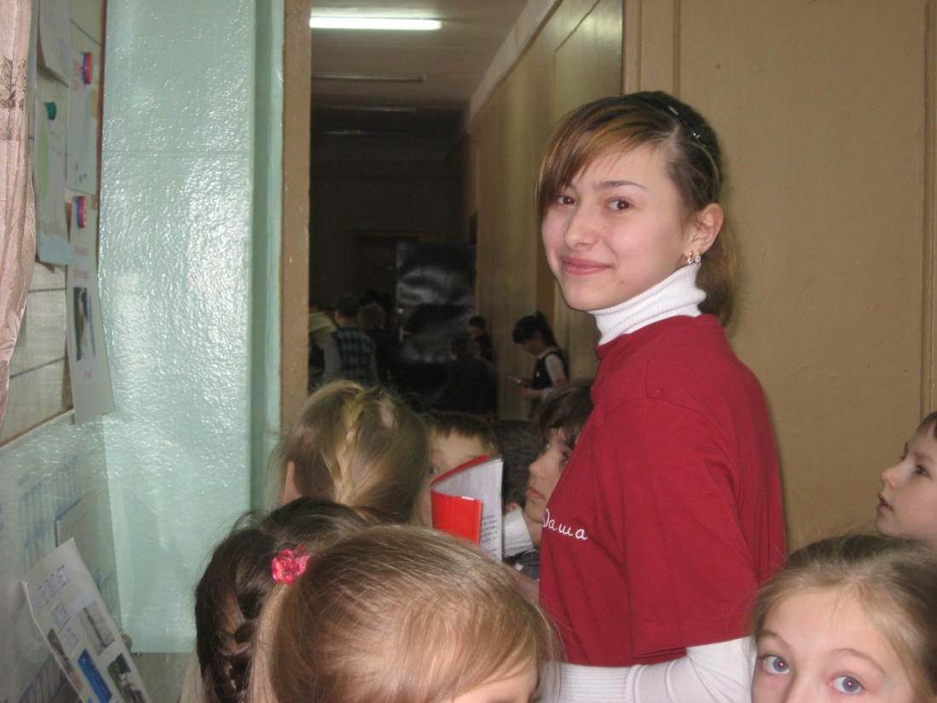
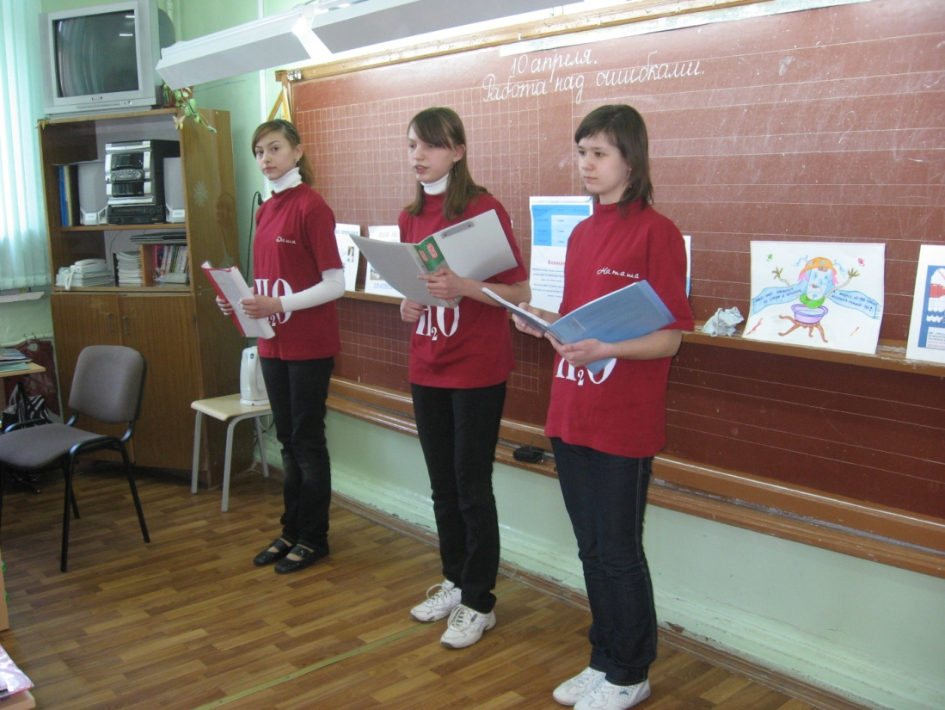
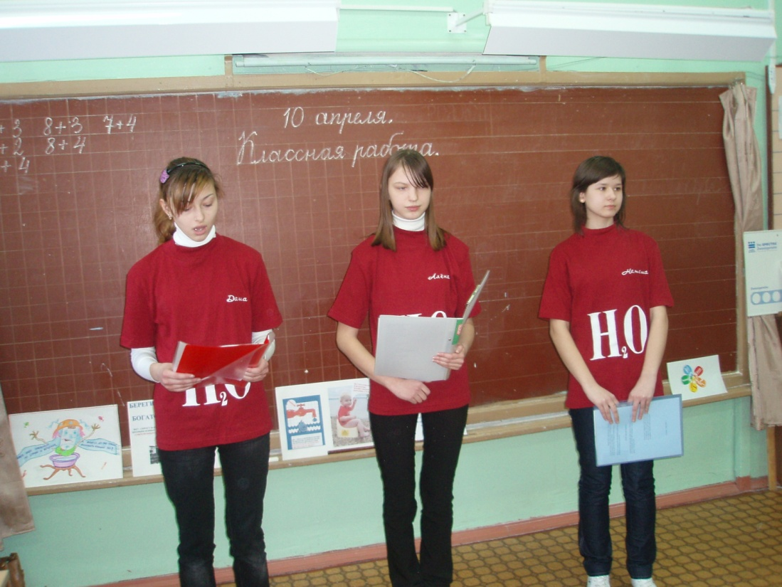
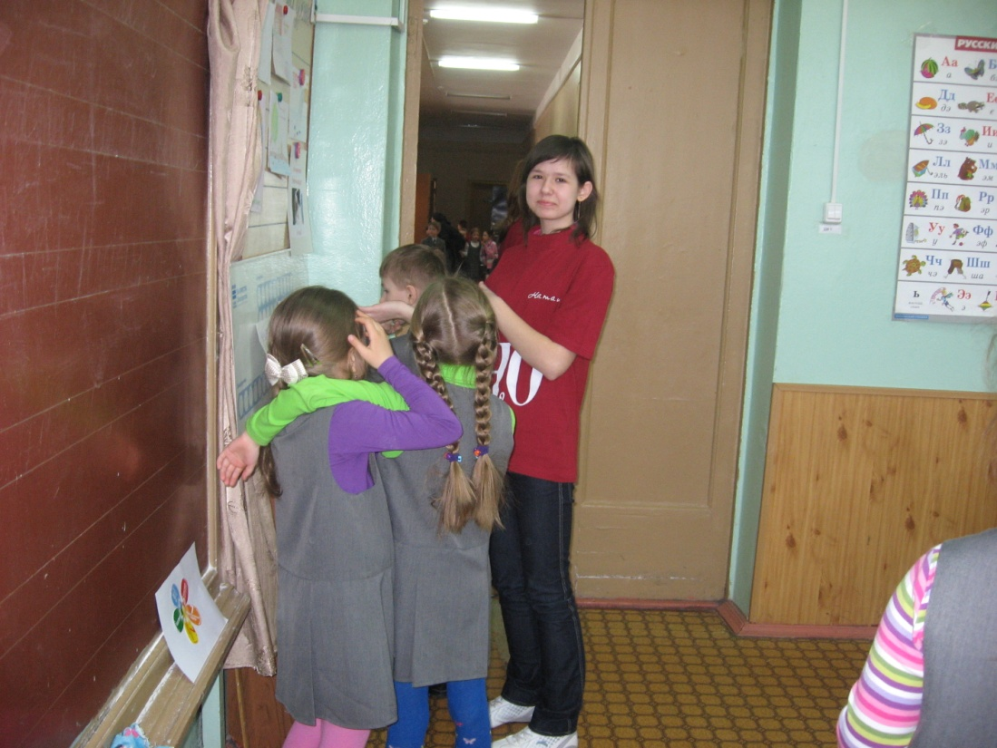

Slide 16
Водосберегающая программа проекта «Чистая вода»
Уменьшение расходования воды при мытье посуды, фруктов, овощей, умывании. (мытье посуды в специальном тазике, фрукты и овощи моем не под проточной водой, а в специальной таре и споласкиваем в дуршлаге, при чистке зубов используем специальный стаканчик для ополаскивания, а воду при этом закрываем)
Необходимо прекратить какие-либо утечки воды из неисправной сантехники(проводить профилактический осмотр и в случае необходимости ремонт)
Не оставлять водопроводный кран открытым, если в этом нет необходимости(разговор по телефону, неожиданный звонок в дверь, в случае временного отключения воды и т.д.)
Не загрязнять водоемы бытовыми и другими отходами
Привлекать к водосбережению членов своей семьи, своих друзей
Вместо хорошо наполненной ванны можно принять душ
Приглашаем к участию в разработке данной программы всех желающих!

Slide 17
Наши планы на будущее:
Продолжить проведение мини-викторин «Что ты знаешь о воде» среди учащихся СОШ №448
Продолжить проведение конкурса плаката на тему «Подумай о воде»
Провести творческий конкурс в рамках проекта – 22 марта в Международный день воды
Привлечь к водосберегающей программе как можно большее число людей
Активизировать рекламу проекта «Чистая вода»

